Slide 1
Διαχείριση Κρίσεων και Επικοινωνία
Επικοινωνιακή Διαχείριση Κρίσεων
Διδάσκων : Δρ. Σταύρος Καλογιαννίδης

Slide 2
Η διαχείριση κρίσεων είναι η συστηματική διαδικασία που ακολουθούν οι οργανισμοί για την πρόληψη, αντιμετώπιση και ανάκαμψη από γεγονότα που μπορεί να επηρεάσουν αρνητικά τη φήμη, τις λειτουργίες ή τους στόχους τους.
Ορισμός Κρίσης:
Ένα απρόβλεπτο γεγονός ή σειρά γεγονότων που απειλεί την κανονική λειτουργία ενός οργανισμού και απαιτεί άμεση παρέμβαση.

Slide 3
Λέξεις-κλειδιά
• έκτακτη ανάγκη
• κρίση
• διαχείριση κρίσεων
• επικοινωνία
• καταστροφή
• επικοινωνιακή διαχείριση κρίσεων
• κίνδυνος
• επικινδυνότητα
• αντιμετώπιση προβλημάτων
• διαχείριση κινδύνου
• στρατηγικές αντιμετώπισης

Slide 4
Τι είναι κρίση;
Ο Coombs (1999), περιγράφει τις κρίσεις ως απρόβλεπτα γεγονότα που έχουν τη δυναμική να δημιουργήσουν ανεπιθύμητα αποτελέσματα, όχι μόνο στο σύστημα-οργανισμό αλλά και στους συμμετέχοντες σε αυτό.
Hermann (1963):"Κρίση είναι μια κατάσταση που χαρακτηρίζεται από τρεις βασικούς παράγοντες: την απειλή σημαντικών στόχων, την πίεση χρόνου και την αβεβαιότητα."
Fink (1986):"Κρίση είναι κάθε απρόβλεπτο γεγονός που απειλεί την ακεραιότητα ενός ατόμου ή οργανισμού και απαιτεί άμεση αντιμετώπιση."
Η διαχείριση κρίσεων είναι η συστηματική διαδικασία που ακολουθούν οι οργανισμοί για την πρόληψη, αντιμετώπιση και ανάκαμψη από γεγονότα που μπορεί να επηρεάσουν αρνητικά τη φήμη, τις λειτουργίες ή τους στόχους τους.

Slide 5
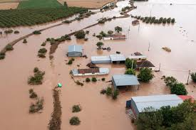
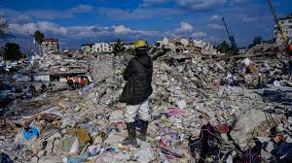
Χαρακτηριστικά Κρίσης
• Έκπληξη
• Ανεπαρκής Πληροφόρηση
• Ραγδαία εξέλιξη γεγονότων
• Χρονοκαθυστέρηση
• Ανάγκη Πληροφόρησης ανάλογα με το κοινό
• Εντύπωση Πολιορκίας
• Πανικός

Slide 6
Πηγές κρίσεων
• Τρομοκρατικές και εγκληματικές ενέργειες
• Πολιτική αστάθεια και πόλεμοι
• Φυσικές καταστροφές - περιβαλλοντικά ζητήματα
• Ζητήματα δημόσιας υγείας
• Οικονομικές κρίσεις
• Ατυχήματα - δυστυχήματα - μέτρα ασφάλειας στους χώρους
εργασίας/αναψυχής κ.λπ.
Τύποι Κρίσεων
Φυσικές Κρίσεις: Σεισμοί, πλημμύρες, φυσικές καταστροφές.
Τεχνολογικές Κρίσεις: Βλάβες συστημάτων, κυβερνοεπιθέσεις.
Οργανωτικές Κρίσεις: Απολύσεις, οικονομικά σκάνδαλα.
Επικοινωνιακές Κρίσεις: Αρνητική δημοσιότητα, διαρροή δεδομένων.

Slide 7
Βασικές έννοιες
• Κίνδυνος (risk): πιθανότητα εκδήλωσης φυσικού φαινομένου ή τεχνολογικού συμβάντος ή και λοιπών καταστροφών σε συνδυασμό με την ένταση των καταστροφών που μπορούν να προκληθούν σε πολίτες, αγαθά, πηγές πλούτου ή υποδομές
• Διακρίσεις κινδύνων
Εν δυνάμει
Πιθανοί
Ενεργοί
Μετριασμένοι
• Επικινδυνότητα (hazard): πιθανότητα εκδήλωσης καταστροφικού φαινομένου άμεσα ή έμμεσα
• Τρωτότητα (vulnerability): το μέγεθος των επιπτώσεων που συνεπάγονται σε μια περιοχή από ένα εν δυνάμει καταστροφικό φαινόμενο (η τρωτότητα μπορεί να αφορά κατασκευές ή πληθυσμούς)

Slide 8
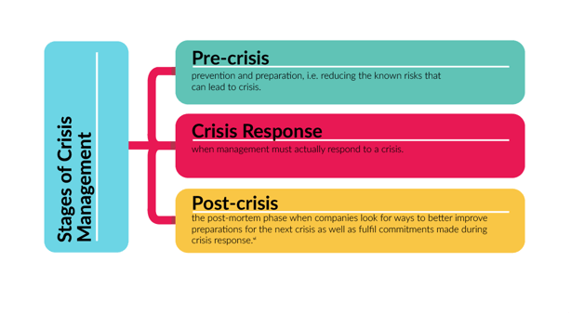
Κύκλος Διαχείρισης Κρίσεων
Η διαδικασία διαχείρισης κρίσεων περιλαμβάνει τέσσερα βασικά στάδια:
Πρόληψη:
Προσδιορισμός πιθανών απειλών.
Ανάπτυξη σχεδίων ετοιμότητας.
Εκπαίδευση προσωπικού για αναγνώριση και αποφυγή κρίσεων.
Προετοιμασία:
Δημιουργία ομάδας διαχείρισης κρίσεων.
Σχεδιασμός πρωτοκόλλων και διαδικασιών.
Καθορισμός εργαλείων επικοινωνίας, όπως δελτία τύπου ή ειδικές πλατφόρμες.
Αντιμετώπιση:
Άμεση ενεργοποίηση του σχεδίου διαχείρισης.
Συνεχής επικοινωνία με τα ενδιαφερόμενα μέρη.
Εκτίμηση της κατάστασης και προσαρμογή στρατηγικών.
Ανάκαμψη:
Ανάλυση της κρίσης για εξαγωγή συμπερασμάτων.
Επαναφορά της εμπιστοσύνης των ενδιαφερόμενων μερών.
Ενημέρωση των πρωτοκόλλων με βάση τα διδάγματα.

Slide 9
Στρατηγικές Διαχείρισης Κρίσεων
Εντοπισμός Πιθανών Κινδύνων:
Χρήση εργαλείων ανάλυσης κινδύνου, όπως SWOT.
Τακτικές συναντήσεις για τον εντοπισμό ευπαθειών.
Διαχείριση Επικοινωνίας κατά την Κρίση:
Συνεργασία με ειδικούς επικοινωνίας.
Δημιουργία σαφών και διαφανών μηνυμάτων προς τα ΜΜΕ και το κοινό.
Χρήση κοινωνικών δικτύων για την άμεση πληροφόρηση.
Αξιολόγηση Επιδράσεων:
Εκτίμηση οικονομικών, λειτουργικών και φήμης επιπτώσεων.
Προσαρμογή στρατηγικών με βάση την ανάλυση δεδομένων.

Slide 10
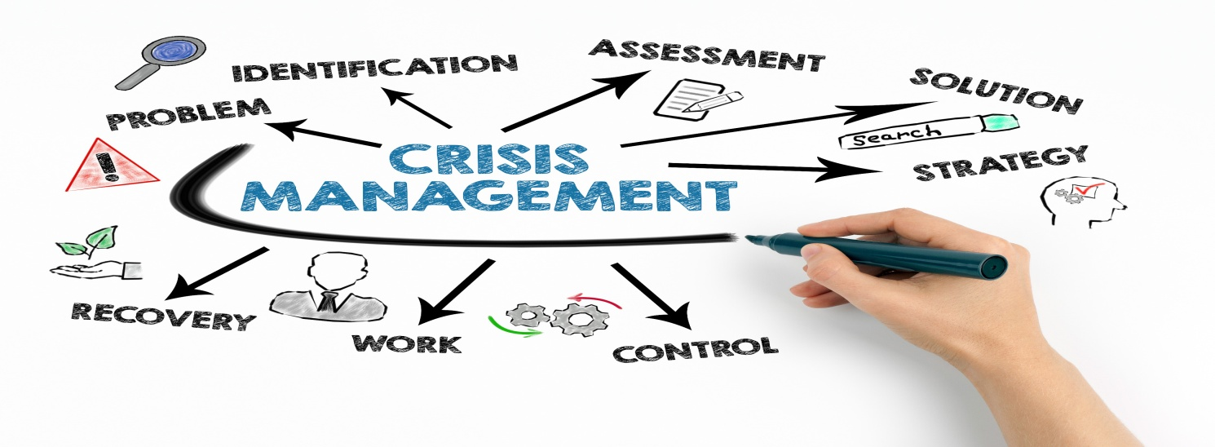
Στάδια επικοινωνιακής διαχείρισης έκτακτων αναγκών επικοινωνίας
Σημασία επικοινωνίας & επικοινωνιακού σχεδιασμού στην αβεβαιότητα
που δημιουργούν οι έκτακτες περιστάσεις
Τρία στάδια επικοινωνιακής διαχείρισης έκτακτων αναγκών:
• Πριν την έκτακτη ανάγκη
• Κατά τη διάρκεια της έκτακτης ανάγκης
• Μετά την έκτακτη ανάγκη

Slide 11
Επικοινωνιακά μοντέλα έκτακτων αναγκών
• Μοντέλο αντιληπτού κινδύνου (παράγοντες αντίληψης κινδύνου
επηρεάζουν στεναχώρια, άγχος, αγωνία, θυμό, φόβο κ.λπ.)
• Μοντέλο νοητικού θορύβου (συναισθηματική διέγερση ή ταραχή δημιουργεί
θόρυβο και επηρεάζει αποτελεσματικότητα επικοινωνίας)
• Μοντέλο αρνητικής υπεροχής (ασύμμετρη σχέση θετικής και αρνητικής
πληροφορίας με την αρνητική να υπερισχύει)
• Μοντέλο ανάκτησης εμπιστοσύνης (σημασία διατήρησης και ενίσχυσης
εμπιστοσύνης μέσα από πράξεις οργανισμού/επιχείρησης)

Slide 12
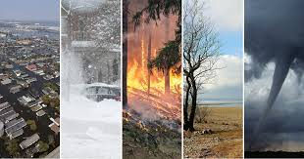
Διαφορά κρίσης - έκτακτης κατάστασης
• Η έκτακτη κατάσταση είναι κάθε μη κανονική και έκτακτη συνθήκη που διαταράσσει συνήθεις διαδικασίες ή καθημερινότητα, απαιτεί άμεσες ενέργειες για να περιορισθούν οι βλάβες σε πρόσωπα, περιβάλλον, περιουσίες.
• Η έκτακτη κατάσταση μπορεί να οδηγήσει σε κρίση (π.χ. χιονόπτωση Αττικής - Ιαν. 2022).
• Η κρίση περιλαμβάνει όλα τα χαρακτηριστικά της έκτακτης κατάστασης και επιπρόσθετα έχει γενικευμένο χαρακτήρα και άμεσο αντίκτυπο στο κοινό αίσθημα, προκαλεί αίσθηση ανεπάρκειας, γενικευμένου κινδύνου.

Slide 13
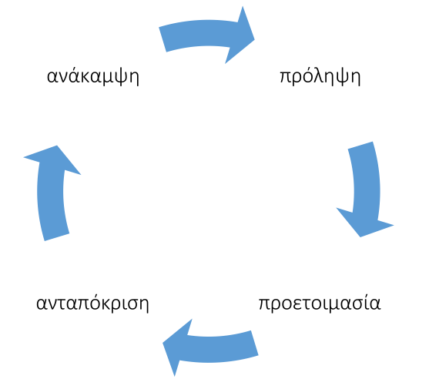
Φάσεις διαχείρισης κρίσεων

Slide 14
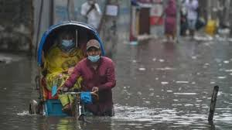
Φάση πρόληψης
• Μελέτη παρούσας κατάστασης
• Εκτίμηση κινδύνων
• Εξέταση δυσμενέστερων σεναρίων
• Μελέτη παλαιότερων καταστάσεων
• Αναζήτησης πρόσθετης τεχνογνωσίας
• Καθορισμός μεθόδου συνεχούς αξιολόγησης

Slide 15
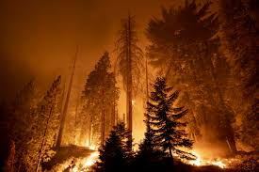
Φάση προετοιμασίας
Περιλαμβάνει τον προγραμματισμό από πλευράς λειτουργιών και επικοινωνιών των κύριων παραμέτρων αντίδρασης, του τρόπου διαχείρισης, των πόρων που απαιτούνται, της απαιτούμενης εκπαίδευσης και της δοκιμαστικής εφαρμογής των σχεδίων δράσης:
• Ανάπτυξη σχεδίου δράσης
• Συγκρότηση ομάδας
• Εξασφάλιση απαραίτητων συνεργατών
• Εγκατάσταση συστημάτων
• Εκπαίδευση προσωπικού
• Δοκιμή λειτουργίας συστημάτων και διαδικασιών

Slide 16
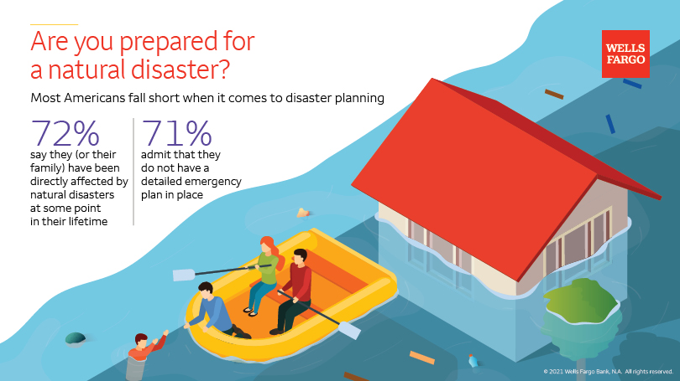
Λειτουργικό σχέδιο δράσης
• Καθορισμός κινδύνων & έκτακτων καταστάσεων που καλύπτονται από το σχέδιο δράσης
• Διοικητικό μοντέλο, διοικητική ομάδα, σχέσεις με άλλα τμήματα και οργανισμούς
• Τεκμηριωμένες πολιτικές διαχείρισης και διαδικασίες για ενεργοποίηση και διευκόλυνση λήψης αποφάσεων κατά τη διάρκεια των κρίσεων
• Περιγραφή διαθέσιμων πόρων και υποδομών

Slide 17
Σχέδιο επικοινωνιών
• Κατευθυντήριες οδηγίες και τακτικές για όλη τη διάρκεια της κρίσης
• Καθορισμός κοινής ορολογίας & ενιαίων σημείων αναφοράς
• Καθορισμός αρμοδιοτήτων και προβλεπόμενες αντιδράσεις
• Καθορισμός επιλεγμένου/ων εκπροσώπου/ων, ομάδες- στόχους, μέσα επικοινωνίας

Slide 18
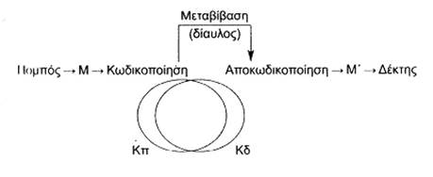
Η επικοινωνία κατά τη διάρκεια τη κρίσης
▪Ο πομπός και
▪Ο δέκτης
ΕΙΔΗ ΠΟΜΠΩΝ
Ο πομπός, είναι ο υπεύθυνος για την διαχείριση τns κρίσns (άτομο n ομάδα διαχείρισns κρίσεων). Είναι η καρδιά του συστήματος επικοινωνίας ενός Οργανισμού και δέχεται όλες τις πληροφορίες της κρίσης και είναι
υπεύθυνος για την «εκπομπή» εντολών, οδηγιών, αποφάσεων, πολιτικών διαχείρισns και αντιμετώπισns τns κρίσns.
Για το εσωτερικό περιβάλλον του Οργανισμού (εντός του οποίου εξελίσσεται μια κρίση) ο πομπός αυτός, είναι ο μόνος υπεύθυνο για την διαχείριση τns.

Slide 19
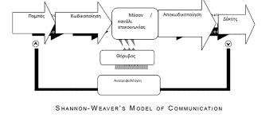
• Ο δεύτερος πομπός χρησιμοποιείται όταν η κρίση έχει αντίκτυπο στο εξωτερικό περιβάλλον του Οργανισμού (π.χ. τεχνολογικά ατυχήματα, μόλυνσή του περιβάλλοντος, κ.λ.π.).
• Ονομάζεται συνήθως εκπρόσωπος Τύπου και μπορεί να είναι π.χ. ο Διευθυντns τns αρμόδιας Διεύθυνσns του Οργανισμού n ένα στέλεχος του Γραφείου Δημοσίων Σχέσεων n κάποιο άλλο, κατάλληλα εκπαιδευμένο, στέλεχος
• Είναι αρμόδιος για να εκφέρει και να εκφράζει την επίσημη άποψη, τις επίσημες απαντήσεις/αποφάσεις του Οργανισμού.
• Ο πομπός αυτός, είναι αυτός που επικοινωνεί με όλους και για κάθε θέμα, και με αυτόν επικοινωνούν όλοι οι ενδιαφερόμενοι.

Slide 20
Ο δέκτns
Διακρίνονται σε εσωτερικούς και εξωτερικούς δέκτες:
• Εσωτερικοί δέκτες είναι πρόσωπα τα οποία βρίσκονται στο εσωτερικό περιβάλλον του Οργανισμού (π.χ. εργαζόμενοι), δέχονται τις πληροφορίες που «εκπέμπει» ο υπεύθυνος διαχείρισns τns κρίσns και εμπλέκονται άμεσα στη διαχείριση τns.
• Εξωτερικοί δέκτες είναι πρόσωπα τα οποία βρίσκονται στο εξωτερικό περιβάλλον του Οργανισμού (π.χ. ενδιαφερόμενοι, θιγόμενοι, κ.λ.π.) και δέχονται τις πληροφορίες που «εκπέμπει» ο Εκπρόσωπος Τύπου του Οργανισμού.
Το Σχέδιο Διαχείρισns Κρίσεων ενός Οργανισμού πρέπει να ορίζει με αυστηρό και σαφή τρόπο τους εξωτερικούς δέκτες, την σειρά ενnμέρωσns τους, το τρόπο ενnμέρωσns τους και το χρόνο ενημέρωση τους.

Slide 21
Υπεύθυνος Διαχείρισης της Κρίσης- Επικοινωνία
Ο υπεύθυνος διαχείρισns τns κρίσns θα πρέπει να επικοινωνήσει με
τους ακόλουθους (αναλόγως τns κρίσns):
• Με την Πυροσβεστική Υπηρεσία, αν υπάρχουν πυρκαγιέs, εγκλωβισμοί́, πλημμύρα σε κτίριο, κ.λ.π.
• Με την Αστυνομία, σε περίπτωση παράνομns ενέργειας (π.χ. λnστεία)
• Με το ΕΚΑΒ, αν υπάρχουν τραυματισμοί́
• Με την Διοίκησή του Οργανισμού́, τους μετόχους του και με τα λοιπά́ διοικητικά́ στελέχη (ιεραρχικά́), κ.λ.π.

Slide 22
Εκπρόσωπος Τύπου -Επικοινωνία
Ο Εκπρόσωπος Τύπου, θα πρέπει να επικοινωνήσει με
•Με τους νομικούς συμβούλους του Οργανισμού
•Με τις Κυβερνητικές, Δικαστικές και άλλες αρμόδιες αρχές
•Με τα συγγενικά πρόσωπα των τραυματιών, των νεκρών και των
αγνοουμένων
•Με τους μετόχους και τους επενδυτές
•Με τους πελάτες του οργανισμού
•Με εκπροσώπους των τοπικών αρχών
•Με τα Μέσα Μαζική Ενnμέρωσns
•Με τις Ασφαλιστικές εταιρείες, κ.λ.π.

Slide 23
Τα μέσα μετάδοσής των πληροφοριών
• Τnλέφωνο (σταθερό, κινnτό, ραδιοτnλέφωνο)
• Τnλεομοιοτυπία (φαξ, κ.λ.π.)
• Ασύρματοs
• Τnλεόρασn
• Ραδιόφωνο
• internet
• E-mail
• Δορυφόροι
• Ταχυδρομείο - Couriers
• Γραπτόs λόγοs (Εφnμερίδεs, περιοδικά, κ.λ.π.)
• Προφορικόs λόγοs (συνεντεύξειςs, κ.λ.π.)
• Εικονοσκόπnσn (Μαγνnτοσκόπnσn, φωτογραφίες, κ.λ.π.)
Ένα από τα μεγαλύτερα προβλήματα, κατά τnν διάρκεια των κρίσεων, είναι ο
αυξnμένοs όγκοs των ανταλλασσόμενων πλnροφοριών και χρειάζεται οριοθέτηση
των επικοινωνιών

Slide 24
ΔΙΠΛΩΜΑΤΙΑ
Τα γεγονότα θα πρέπει να παρουσιάζονται με τρόπο που συμφέρει τον Οργανισμό τονίζοντας τα θετικά σημεία, χωρίς βέβαια να αποκρύπτεται n αλήθεια.
ΕΞΩΤΕΡΙΚΟ ΠΕΡΙΒΑΛΛΟΝ
Κάθε οργανισμός περιβάλλεται από το εξωτερικό του περιβάλλον με το οποίο έχει σχέσεις αλλnλεπίδρασns, για το λόγο αυτό θα πρέπει να μπορεί να λαμβάνει τα μηνύματά του και να είναι σε θέσn να αντεπεξέρχεται στις ανάγκες που προκύπτουν.
ΤΟ ΣΧΕΔΙΟ (ΠΛΑΝΟ) ΕΠΙΚΟΙΝΩΝΙΩΝ
Το σχέδιο αυτό́ περιλαμβάνει από τις πιο απλές - αλλά αναγκαίες - πληροφορίες κατά τη διάρκεια τns κρίσns (π.χ. μια λίστα τηλεφώνων άμεσns προτεραιότητας ανάγκns) έως πιο σύνθετες, όπως υποδείγματα δελτίων τύπου και ανακοινώσεων.

Slide 25
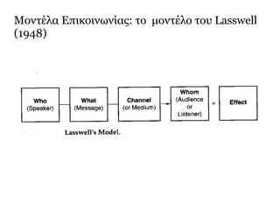
Επικοινωνιακή διαχείριση κρίσεων
• Επικοινωνιακή διαχείριση κρίσης προϋποθέτει δομημένη- ολοκληρωμένη προετοιμασία (π.χ. εκπόνηση πιθανών σεναρίων) σε οργανωμένο επικοινωνιακό πλάνο από οργανωμένη ομάδα επικοινωνίας (λειτουργία οργανωμένου γραφείου τύπου, ορισμός εκπροσώπου τύπου)
• Διαθέσιμο επικοινωνιακό υλικό
• Εμπιστοσύνη, διαρκής ενημέρωση, ολοκληρωμένη άποψη της
στρατηγικής του οργανισμού
Από τις πρώτες στιγμές της κρίσης αναγκαίες απαντήσεις στα 5 W
• Who
• What
• Where
• When
• Why

Slide 26
Εκπρόσωπος τύπου – σημαντικά χαρακτηριστικά:
• ορθή χρήση γλώσσας
• επικοινωνιακή άνεση
• ευγένεια
• ορθή κρίση
• οργανωτικό πνεύμα
• αυτοκυριαρχία
• Ψυχραιμία
• αξιόπιστη παρουσία στα ΜΜΕ
Βασικές συνιστώσες επικοινωνιακού προβλήματος
• Τι, πού, πότε ακριβώς συνέβη;
• Τι προκάλεσε το έκτακτο γεγονός;
• Ποιοι εμπλέκονται στην κρίση;
• Ποια ανταπόκριση έχει υπάρξει;
• Υπάρχει κάλυψη από τα ΜΜΕ;
• Πώς αντιδρά η κοινή γνώμη;

Slide 27
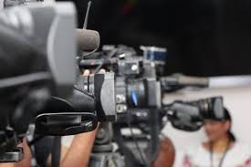
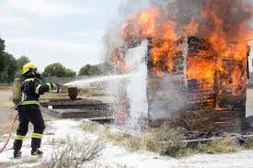
Η ενημέρωση θα πρέπει να είναι:
• Απλή, χωρίς χρήση δυσνόητων όρων, αρτικόλεξων κ.λπ.
• Επίκαιρη
• Ακριβής
• Ειλικρινής
• Συνεπής
• Αποκλειστική παράθεση διαπιστωμένων γεγονότων και πληροφοριών
• Σημασία γλώσσας σώματος

Slide 28
ΑΝΑΤΡΟΦΟΔΟΤΗΣΗ
Σημαντικό ρόλο στην περίοδο μιας κρίσns παίζει n ανατροφοδότηση, διότι ο
κύκλος τns επικοινωνίας «κλείνει» με την αναπλnροφόρnσn. Αμφίδρομη επικοινωνία σημαίνει ουσιαστικά συνεννόηση σημαίνει επικοινωνία των δυο μερών, του πομπού και του δέκτη. Ο διαχειριστns τns κρίσns μόνο με την ανατροφοδότηση μπορεί και πληροφορείται για:
▪την εξέλιξn τns κρίσns,
▪τυχόν παρενέργειες,
▪την δημιουργία δευτερογενών κρίσεων,
▪τα αποτελέσματα των ενεργειών,
▪τυχόν πρόσθετες απρόβλεπτες ανάγκες που ανακύπτουν κ.λ.π., και
▪είναι σε θέσn να συντονίσει αποτελεσματικά περαιτέρω ενέργειες που
απαιτούνται.

Slide 29
Στρατηγικές Επικοινωνίας Κατά τη Διάρκεια της Κρίσης
Ανάλυση Κοινού και Προσαρμογή Μηνυμάτων
Η ανάλυση του κοινού αποτελεί κρίσιμο στοιχείο για την αποτελεσματική επικοινωνία κατά τη διάρκεια μιας κρίσης. Κάθε ομάδα κοινού έχει τις δικές της ανάγκες, προσδοκίες και ανησυχίες, και η επικοινωνία πρέπει να προσαρμόζεται αναλόγως. Για παράδειγμα, οι πελάτες ενός οργανισμού ενδέχεται να ανησυχούν για την ασφάλεια των προϊόντων ή υπηρεσιών, ενώ οι εργαζόμενοι μπορεί να έχουν ανάγκη από καθοδήγηση και υποστήριξη. Η ανάλυση του κοινού επιτρέπει τον προσδιορισμό των πιο αποτελεσματικών τρόπων επικοινωνίας με κάθε ομάδα, διασφαλίζοντας ότι τα μηνύματα είναι κατανοητά και ότι οι ανησυχίες αντιμετωπίζονται με σαφήνεια.
Η προσαρμογή των μηνυμάτων ανάλογα με το κοινό είναι απαραίτητη για τη μείωση της αβεβαιότητας και την ενίσχυση της εμπιστοσύνης. Για παράδειγμα, σε μια κρίση που αφορά ένα τεχνικό πρόβλημα, το κοινό μπορεί να χρειάζεται απλές και κατανοητές εξηγήσεις, ενώ οι τεχνικοί υπάλληλοι θα χρειαστούν πιο λεπτομερείς και εξειδικευμένες πληροφορίες.
Οι οργανισμοί πρέπει να διαμορφώνουν τα μηνύματά τους με βάση το επίπεδο γνώσης και τις ανάγκες κάθε ομάδας κοινού.

Slide 30
Χρήση Εργαλείων και Καναλιών Επικοινωνίας
Η χρήση των κατάλληλων εργαλείων και καναλιών επικοινωνίας είναι καθοριστική για την επιτυχία της διαχείρισης μιας κρίσης. Τα μέσα μαζικής ενημέρωσης, τα κοινωνικά δίκτυα, οι ιστοσελίδες, οι ηλεκτρονικές ανακοινώσεις και οι απευθείας επικοινωνίες (όπως τα email) είναι μερικά από τα εργαλεία που μπορούν να χρησιμοποιηθούν. Κάθε κανάλι επικοινωνίας έχει τα πλεονεκτήματα και τα μειονεκτήματά του, και η επιλογή τους πρέπει να γίνεται με βάση το κοινό-στόχο και τη φύση της κρίσης.
Για παράδειγμα, τα κοινωνικά δίκτυα είναι ιδιαίτερα χρήσιμα για την άμεση και ευρεία διάδοση πληροφοριών, αλλά απαιτούν συνεχή παρακολούθηση και άμεση ανταπόκριση. Τα παραδοσιακά μέσα μαζικής ενημέρωσης, όπως η τηλεόραση και ο τύπος, μπορούν να χρησιμοποιηθούν για πιο επίσημες δηλώσεις και ανακοινώσεις.
Οι οργανισμοί πρέπει να διαθέτουν μια πολυκαναλική στρατηγική, ώστε να διασφαλίζουν ότι οι πληροφορίες φτάνουν στο κοινό με τον πιο αποτελεσματικό τρόπο.

Slide 31
Αντιμετώπιση Παραπληροφόρησης και Φημών
Η παραπληροφόρηση και οι φήμες αποτελούν σοβαρούς κινδύνους κατά τη διάρκεια μιας κρίσης, καθώς μπορούν να δημιουργήσουν σύγχυση και να εντείνουν τον πανικό. Η αντιμετώπιση της παραπληροφόρησης απαιτεί γρήγορη και ακριβή αντίδραση. Οι οργανισμοί πρέπει να παρακολουθούν τα κοινωνικά δίκτυα και τα μέσα ενημέρωσης για να εντοπίζουν ψευδείς πληροφορίες και να τις διαψεύδουν άμεσα.
Η διαφάνεια στην παροχή πληροφοριών και η τακτική ενημέρωση του κοινού μπορούν να αποτρέψουν την εξάπλωση των φημών. Είναι σημαντικό οι οργανισμοί να επικοινωνούν με σαφήνεια και να απαντούν σε ερωτήσεις του κοινού, ώστε να διασφαλίζουν ότι οι σωστές πληροφορίες είναι αυτές που διαδίδονται. Η αδράνεια ή η καθυστέρηση στην αντιμετώπιση της παραπληροφόρησης μπορεί να οδηγήσει σε απώλεια ελέγχου της κρίσης και να επιδεινώσει την κατάσταση.

Slide 32
Δημιουργία Στρατηγικού Πλάνου Επικοινωνίας
Η δημιουργία ενός στρατηγικού πλάνου επικοινωνίας είναι απαραίτητη για την αποτελεσματική διαχείριση μιας κρίσης. Το πλάνο αυτό πρέπει να περιλαμβάνει σαφείς στόχους, προσδιορισμό των ομάδων κοινού, επιλογή καναλιών επικοινωνίας, ανάπτυξη βασικών μηνυμάτων και καθορισμό των ρόλων και ευθυνών της ομάδας διαχείρισης κρίσεων. Ένα καλά σχεδιασμένο πλάνο βοηθά στην αποφυγή αυτοσχεδιασμών και διασφαλίζει ότι η επικοινωνία είναι συντονισμένη και συνεπής.
Το στρατηγικό πλάνο πρέπει επίσης να προβλέπει τις πιθανές εξελίξεις της κρίσης και να περιλαμβάνει σενάρια για την αντιμετώπισή τους. Για παράδειγμα, μπορεί να περιλαμβάνει οδηγίες για την επικοινωνία με τους εργαζόμενους, τους πελάτες, τις αρχές και τα μέσα μαζικής ενημέρωσης. Η προετοιμασία και η εκπαίδευση της ομάδας επικοινωνίας είναι κρίσιμης σημασίας για την επιτυχή εφαρμογή του πλάνου, καθώς η έγκαιρη και αποτελεσματική επικοινωνία μπορεί να μειώσει τον αντίκτυπο της κρίσης και να προστατεύσει τη φήμη του οργανισμού.

Slide 33
Η Επικοινωνία με τα Μέσα Μαζικής Ενημέρωσης
Σχέσεις με τα ΜΜΕ Κατά τη Διάρκεια Κρίσης
Η διατήρηση καλών σχέσεων με τα μέσα μαζικής ενημέρωσης είναι κρίσιμη κατά τη διάρκεια μιας κρίσης. Τα ΜΜΕ μπορούν να διαδραματίσουν καθοριστικό ρόλο στη διαμόρφωση της κοινής γνώμης και στην εξάπλωση των πληροφοριών. Η συνεργασία με τους δημοσιογράφους πρέπει να είναι βασισμένη στην αμοιβαία εμπιστοσύνη και στη διαφάνεια. Η τακτική ενημέρωση των ΜΜΕ, η παροχή ακριβών πληροφοριών και η αποφυγή απόκρυψης κρίσιμων στοιχείων είναι απαραίτητα για τη διατήρηση της αξιοπιστίας του οργανισμού.
Οργάνωση Συνεντεύξεων και Δελτίων Τύπου
Οι συνεντεύξεις και τα δελτία τύπου είναι βασικά εργαλεία για την επικοινωνία με το κοινό μέσω των ΜΜΕ. Κατά τη διάρκεια μιας κρίσης, οι συνεντεύξεις πρέπει να είναι καλά προετοιμασμένες, με σαφή μηνύματα και απαντήσεις σε πιθανές ερωτήσεις. Τα δελτία τύπου πρέπει να είναι συνοπτικά, περιεκτικά και να παρέχουν όλες τις απαραίτητες πληροφορίες για την κατάσταση. Η ειλικρίνεια και η διαφάνεια είναι καθοριστικές για την αποφυγή παραπληροφόρησης και την ενίσχυση της εμπιστοσύνης του κοινού.

Slide 34
Διαχείριση Δύσκολων Ερωτήσεων και Αντιδράσεων
Κατά τη διάρκεια μιας κρίσης, οι δημοσιογράφοι μπορεί να θέσουν δύσκολες ή ακόμα και προκλητικές ερωτήσεις. Η διαχείριση αυτών των ερωτήσεων απαιτεί ψυχραιμία, σαφήνεια και προετοιμασία. Οι εκπρόσωποι του οργανισμού πρέπει να είναι σε θέση να απαντούν με ακρίβεια, να αποφεύγουν τις εικασίες και να παρέχουν όσο το δυνατόν περισσότερες πληροφορίες χωρίς να προκαλούν ανησυχία. Η εκπαίδευση των εκπροσώπων στη διαχείριση δύσκολων συνεντεύξεων είναι κρίσιμη για την αποτελεσματική επικοινωνία.
Ο Ρόλος των ΜΜΕ στη Διαμόρφωση της Κοινής Γνώμης
Τα ΜΜΕ διαδραματίζουν έναν καθοριστικό ρόλο στη διαμόρφωση της κοινής γνώμης κατά τη διάρκεια μιας κρίσης. Η παρουσίαση των γεγονότων, η ερμηνεία των δεδομένων και η προβολή συγκεκριμένων απόψεων μπορούν να επηρεάσουν σημαντικά την αντίληψη του κοινού για την κρίση. Οι οργανισμοί πρέπει να συνεργάζονται στενά με τα ΜΜΕ για να διασφαλίζουν ότι οι πληροφορίες που διαδίδονται είναι ακριβείς και αντικειμενικές. Η καλή σχέση με τα μέσα ενημέρωσης μπορεί να βοηθήσει στην αποφυγή αρνητικής κάλυψης και στην προώθηση μιας θετικής εικόνας του οργανισμού.

Slide 35
Σας ευχαριστώ για την προσοχή
Οι Διαφάνειες αποτελούν προϊόν του συγγραφέα του συγγράμματος “International Business Communication - IT's and Telecommunication Tools” επίκουρου καθηγητή Σταύρου Καλογιαννίδη. ISBN: ‎979-8710833551

Slide 36
Relevant Publications in Scientific Journals by Assistant Professor Stavros Kalogiannidis
1) Kalogiannidis, S., Kalfas, D., Papaevangelou, O., & Chatzitheodoridis, F. (2024). Effectiveness to the Emergency Management in Public Organizations: A Paradigm from a European Civil Protection Mechanism. Journal of Risk Analysis and Crisis Response, 14(3). https://doi.org/10.54560/jracr.v14i3.501
2) Kalogiannidis, Stavros, Dimitrios Kalfas, Fotios Chatzitheodoridis, and Efthymios Lekkas. 2023. "Role of Governance in Developing Disaster Resiliency and Its Impact on Economic Sustainability" Journal of Risk and Financial Management 16, no. 3: 151. https://doi.org/10.3390/jrfm16030151
3) Kalogiannidis S, Kalfas D, Zagkas T, Chatzitheodoridis F.(2024). Assessing the Effect of Community Preparedness on Property Damage Costs during Wildfires: A Case Study of Greece. Fire. 2024; 7(8):279. https://doi.org/10.3390/fire7080279
4) Kalogiannidis, S. (2024). Analyzing the Challenges of Cross-Border Disaster Response and Management: A European Perspective. Journal of Risk Analysis and Crisis Response, 14(2). https://doi.org/10.54560/jracr.v14i2.470
5) Kalfas, D., Kalogiannidis, S., Chatzitheodoridis, F., Margaritis, N.(2024). The Other Side of Fire in a Changing Environment: Evidence from a Mediterranean Country. Fire. 2024; 7(2):36. https://doi.org/10.3390/fire7020036
6) Kalogiannidis, S., Kalfas D., Papaevangelou, O., Giannarakis, G., Chatzitheodoridis, F.(2024) The Role of Artificial Intelligence Technology in Predictive Risk Assessment for Business Continuity: A Case Study of Greece. Risks. 2024; 12(2):19. https://doi.org/10.3390/risks12020019
7) Kalogiannidis, S., Papaevangelou, O., Syndoukas, D. ., & Chatzitheodoridis, F. (2023). Effective communication as a moderating factor in international business crisis management . International Journal of Applied Economics, Finance and Accounting, 17(2), 246–259. https://doi.org/10.33094/ijaefa.v17i2.1129
8) Kalogiannidis, S., Chatzitheodoridis, F., Papaevangelou, O. and Nikolaou, E.E. (2023) ‘Business communication and crisis management in international business: a European perspective’, Int. J. Business Continuity and Risk Management, Vol. 13, No. 4, pp.323–346, DOI: 10.1504/IJBCRM.2023.10059827
9) Kalogiannidis, S.; Chatzitheodoridis, F.; Kalfas, D.; Patitsa, C.; Papagrigoriou, A. Socio-Psychological, Economic and Environmental Effects of Forest Fires. Fire 2023, 6, 280. https://doi.org/10.3390/ﬁre6070280
10) Kalogiannidis, S., Syndoukas, D., Papaevangelou, O., & Chatzitheodoridis, F. (2023). Relationship Between Business Communication and Business Sustainability in Times of Uncertainty. A Case Study of Greece. International Journal of Professional Business Review, 8(5), e01477. https://doi.org/10.26668/businessreview/2023.v8i5.1477
11) Kalogiannidis, Stavros , Chatzitheodoridis Fotios , Papaevangelou Olympia, Nikolaou Eirini Eleni. (2023) An Empirical Study on the Role of Media in Crisis Communication Management in Uncertain Times. Journal of Logistics, Informatics and Service Science Vol. 10 (2023) No.1, pp.321-348. DOI:10.33168/LISS.2023.0118
12) Kalogiannidis S, Kalfas D, Paschalidou M, Chatzitheodoridis F. (2024). Synergistic Impacts of Climate Change and Wildfires on Agricultural Sustainability—A Greek Case Study. Climate. 2024; 12(9):144. https://doi.org/10.3390/cli12090144
13) Kalogiannidis S, Paschalidou M, Kalfas D, Chatzitheodoridis F. Relationship between Cyber Security and Civil Protection in the Greek Reality. Applied Sciences. 2023; 13(4):2607. https://doi.org/10.3390/app13042607
14) Kalogiannidis, S., Chatzitheodoridis, F., Kalfas, D., Kontsas, S., & Toska , E. (2022). The Economic Impact of Russia’s Ukraine Conflict on the EU Fuel Markets. International Journal of Energy Economics and Policy, 12(6), 37–49. https://doi.org/10.32479/ijeep.13493
15) Kalogiannidis S, Toska E, Chatzitheodoridis F, Kalfas D. Using School Systems as a Hub for Risk and Disaster Management: A Case Study of Greece. Risks. 2022; 10(5):89. https://doi.org/10.3390/risks10050089

